Slide 1




ChatGPT及相关技术研讨
何世柱
中国科学院自动化研究所
模式识别国家重点实验室
Notes:
大家下午好，感谢刘老师的邀请和介绍，我是来自中科院自动化所的何世柱，很荣幸与大家分享我对ChatGPT及相关技术的学习和认识。

Slide 2
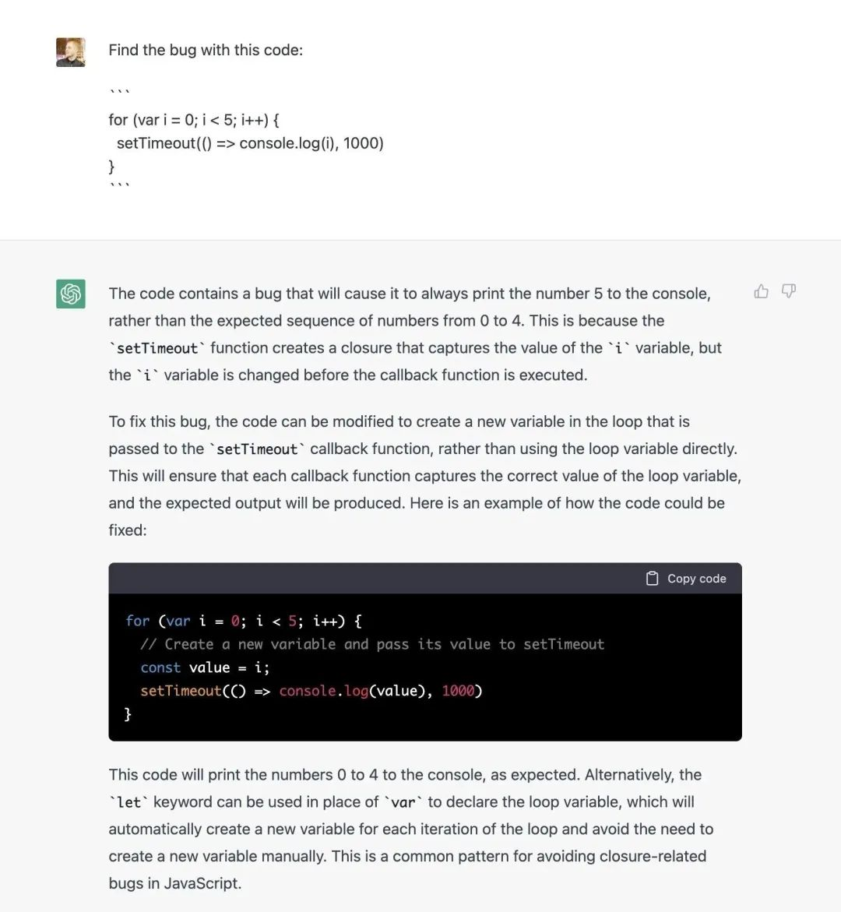
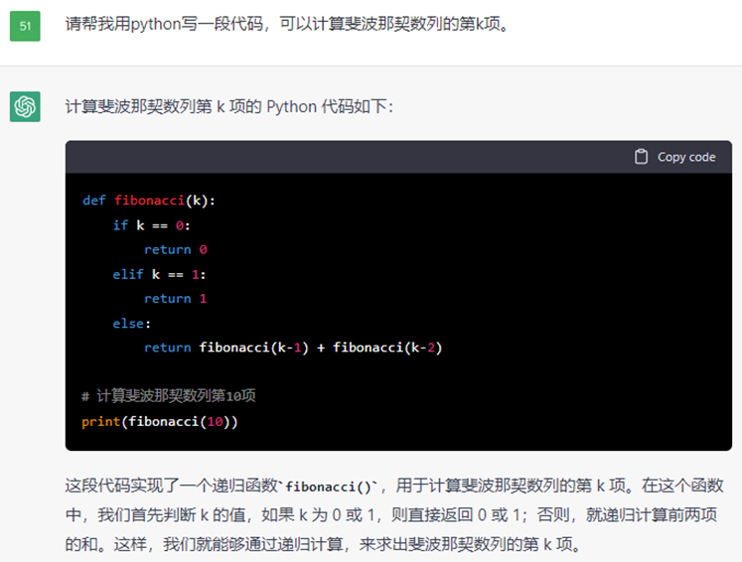
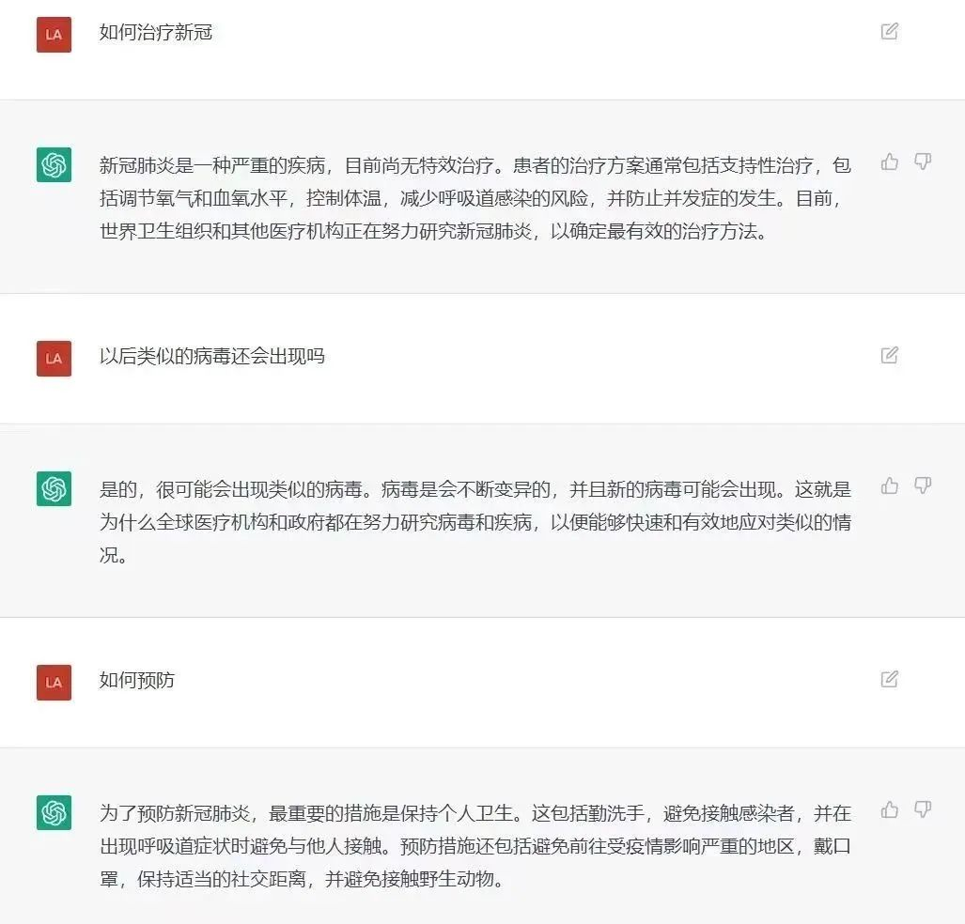
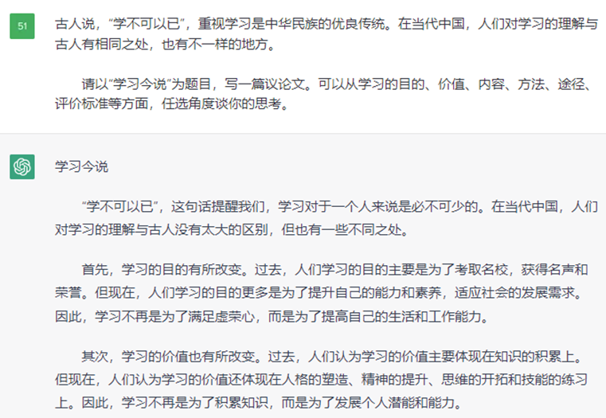

Slide 3
目录
大模型如何实现通用对话能力？
ChatGPT模型原理
大模型如何具备复杂推理能力？
Chain-of-Thoughts技术原理
大模型能否支撑医疗推理与问答？
大模型医疗问答评估

Slide 4
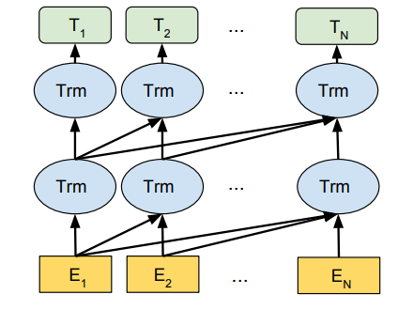
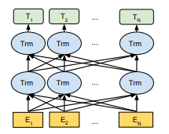
GPT vs. BERT
GPT
BERT
 | GPT | BERT
语言模型 | 单向语言模型 自回归语言模型 | 双向语言模型 自编码语言模型
输入-输出 | ABCDE → BCDEF | AB[M]D[M]F → C E
学习范式 | Pre-training (zero-shot) | Pre-training + Fine-tuning
模型效果 | 同等参数规模下，BERT的效果要好于GPT
支撑任务 | NLU+NLG | NLU为主

Slide 5
从GPT到GPT-3
Generative Pre-Training
 | GPT-1 | GPT-2 | GPT-3
发布时间 | 2018 年 6 月 （与ELMo同时代） | 2019 年 2 月 （与BERT同时代） | 2020 年 5 月
模型参数量 | 1.17 亿 12层 768维 | 15 亿 48层 1600维 | 1,750 亿 96层 12888维
上下文窗口 | 512 tokens | 1024 tokens | 2048 tokens
预训练数据规模 | 约 5GB | 40GB | 45TB
训练数据来源 | BooksCorpus（书籍，更长上下文依赖） | WebText（800万篇Reddit文章） | Common Crawl等
训练方式 | 无监督学习 | 多任务学习（具备zero-shot学习能力） | In-context learning
耗费 | ~ | ~4.3万美元 | 1200 万美元
GPT1: Improving Language Understanding by Generative Pre-Training
GPT2: Language Models are Unsupervised Multitask Learners
GPT3: Language Models are Few-Shot Learners

Slide 6
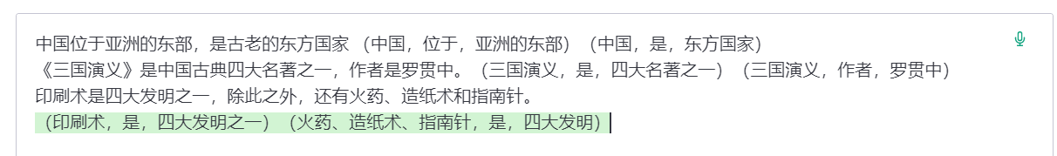
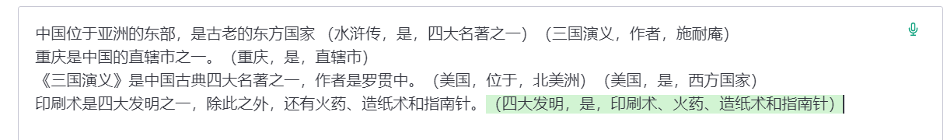
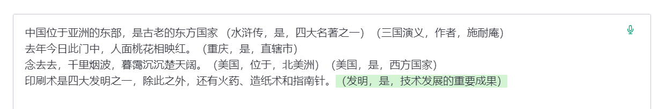
GPT-3的强大能力（信息抽取）

Slide 7
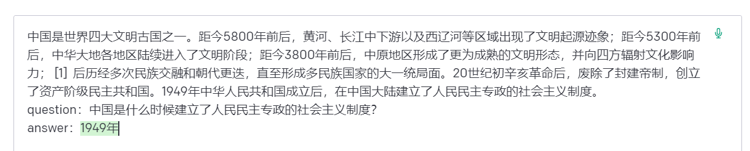
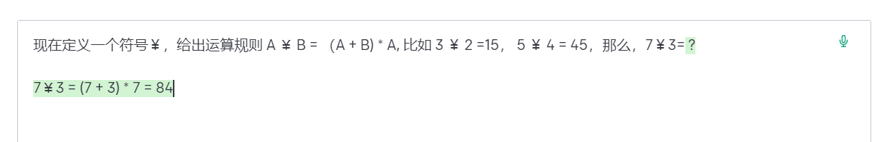
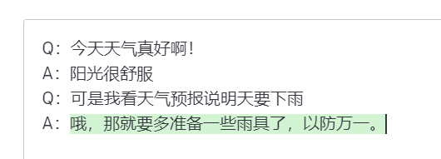
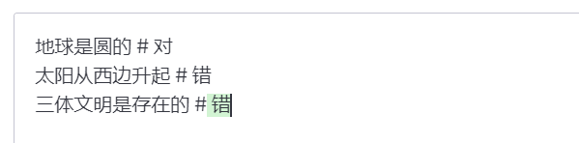
GPT-3的强大能力（自动问答）

Slide 8
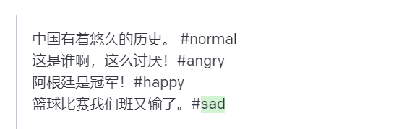
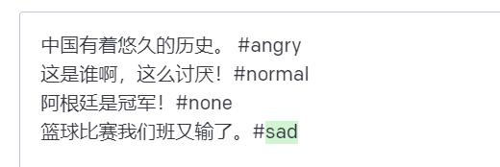
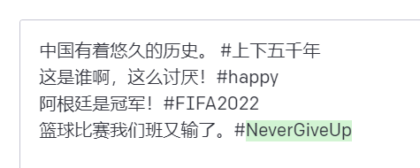
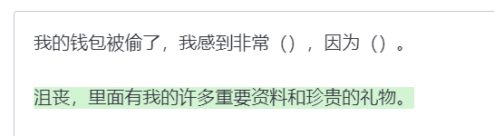
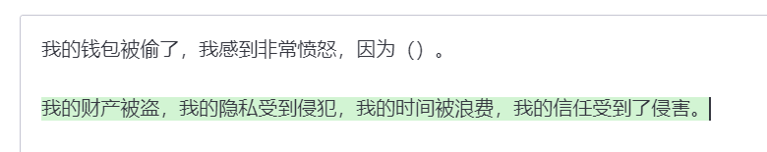
GPT-3的强大能力（分类与生成）

Slide 9
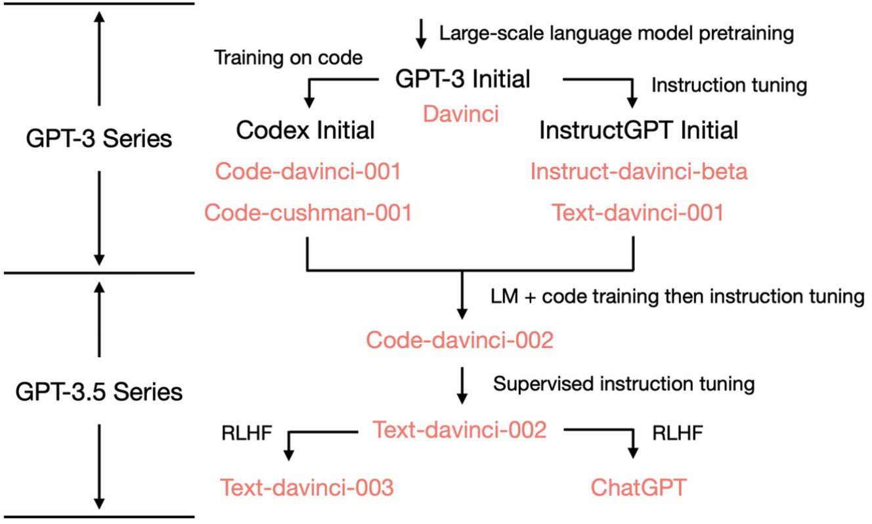
拆解追溯 GPT-3.5 各项能力的起源
Code-davinci-002支撑模型思维链推理能力
代码训练另一个可能的副产品是长距离依赖能力（代码通常需要更长的依赖关系来做一些事情）
Text-davinci-002增强模型的零样本能力（泛化到没有见过的任务）
RLHF实现与人能能力的对齐（alignment)
https://yaofu.notion.site/GPT-3-5-360081d91ec245f29029d37b54573756
Notes:
code-davinci-002 的上下文窗口则为 8192

Slide 10
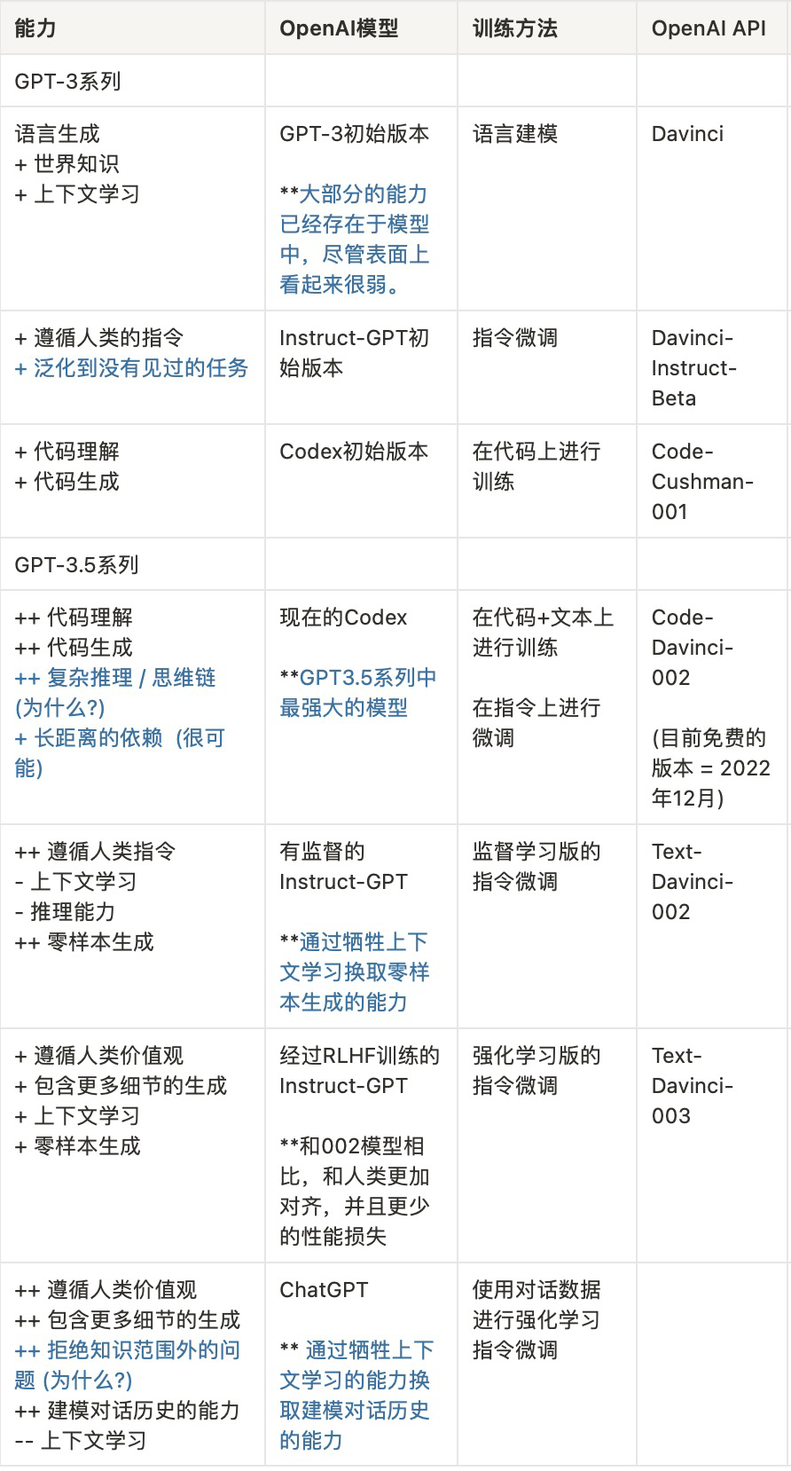
拆解追溯 GPT-3.5 各项能力的起源
语言生成能力 + 基础世界知识 + 上下文学习都是来自于预训练（davinci）
存储大量知识的能力来自 1750 亿的参数量。
遵循指令和泛化到新任务的能力来自于扩大指令学习中指令的数量（Davinci-instruct-beta)
执行复杂推理的能力很可能来自于代码训练（code-davinci-002）
生成中立、客观的能力、安全和翔实的答案来自与人类的对齐。具体来说：
如果是监督学习版，得到的模型是text-davinci-002
如果是强化学习版 (RLHF) ，得到的模型是text-davinci-003
无论是有监督还是 RLHF ，模型在很多任务的性能都无法超过 code-davinci-002 ，这种因为对齐而造成性能衰退的现象叫做对齐税。
对话能力也来自于 RLHF（ChatGPT），具体来说它牺牲了上下文学习的能力，来换取：
建模对话历史
增加对话信息量
拒绝模型知识范围之外的问题
https://yaofu.notion.site/GPT-3-5-360081d91ec245f29029d37b54573756

Slide 11
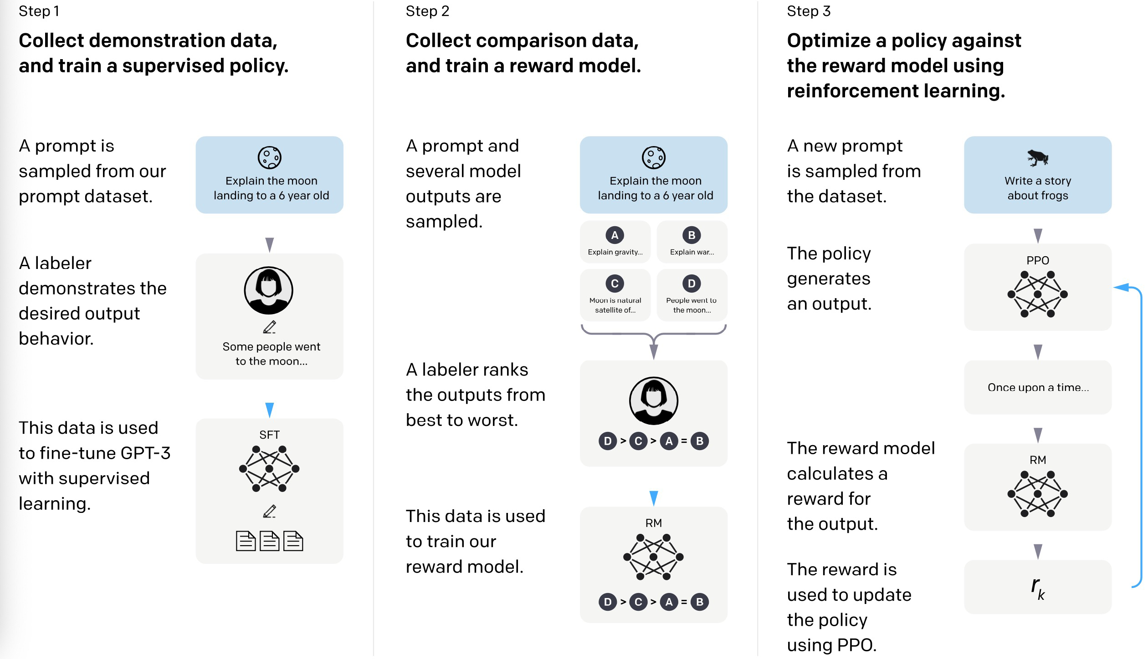
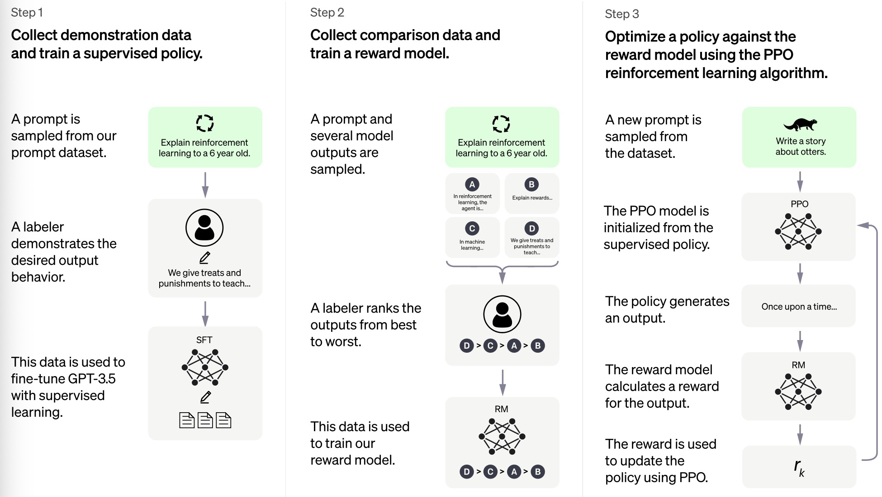
ChatGPT / InstructGPT

Slide 12
InstructGPT主要流程
第一阶段：利用人工标注的数据微调GPT-3；
第二阶段：训练评价模型（Reward Model)，基于人工标注数据，训练模型对“给定的上文与生成回复”给出分数；
第三阶段：利用训练好的Reward Model作为反馈信号，指导GPT进一步微调，使模型产生更加符合人类偏好的回复。

Slide 13
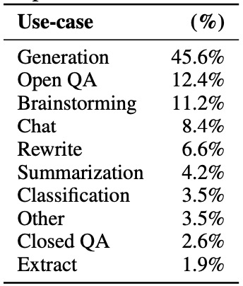
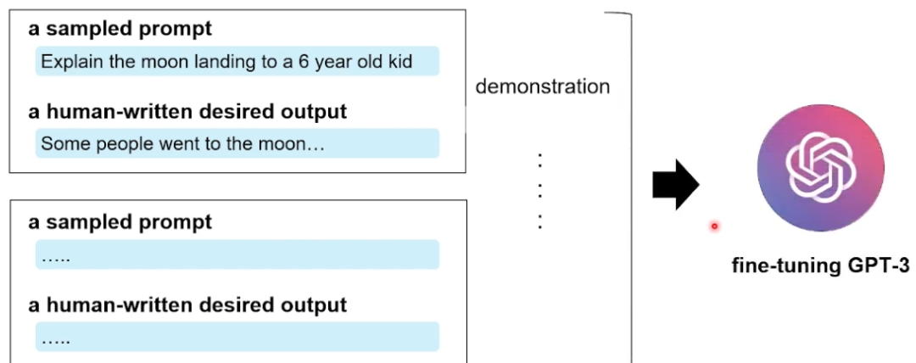
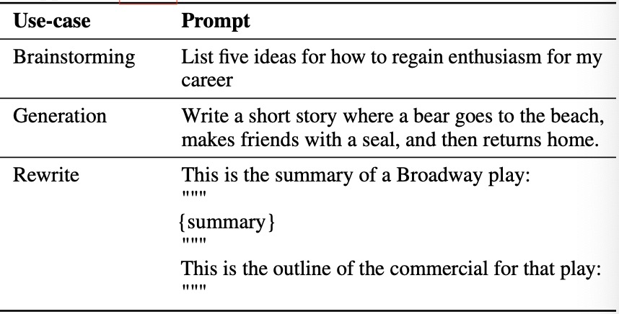
InstructGPT主要流程：第一阶段
第一阶段：利用人工标注的数据微调GPT-3；
Supervised fine-tuning（SFT）模型；
Demonstrations = 需求（ OpenAI API + 人工标注）+ 回复（人工标注）；
Our dataset is over 96% English，13k training prompts（API +人工标注）；
Hired a team of about 40 contractors on Upwork and ScaleAI （需面试）.
API Prompt类型分布
及示例

Slide 14
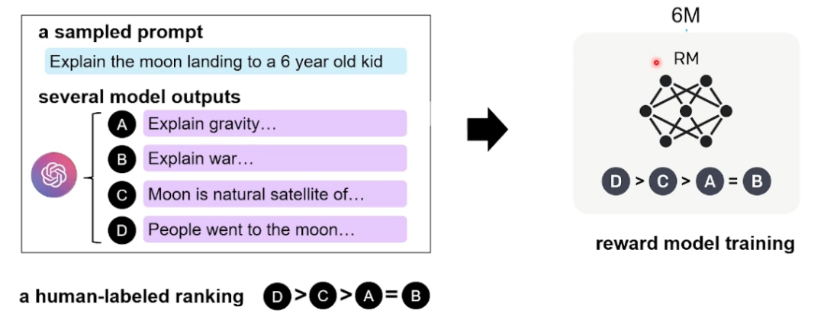
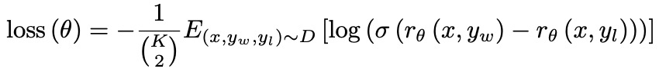
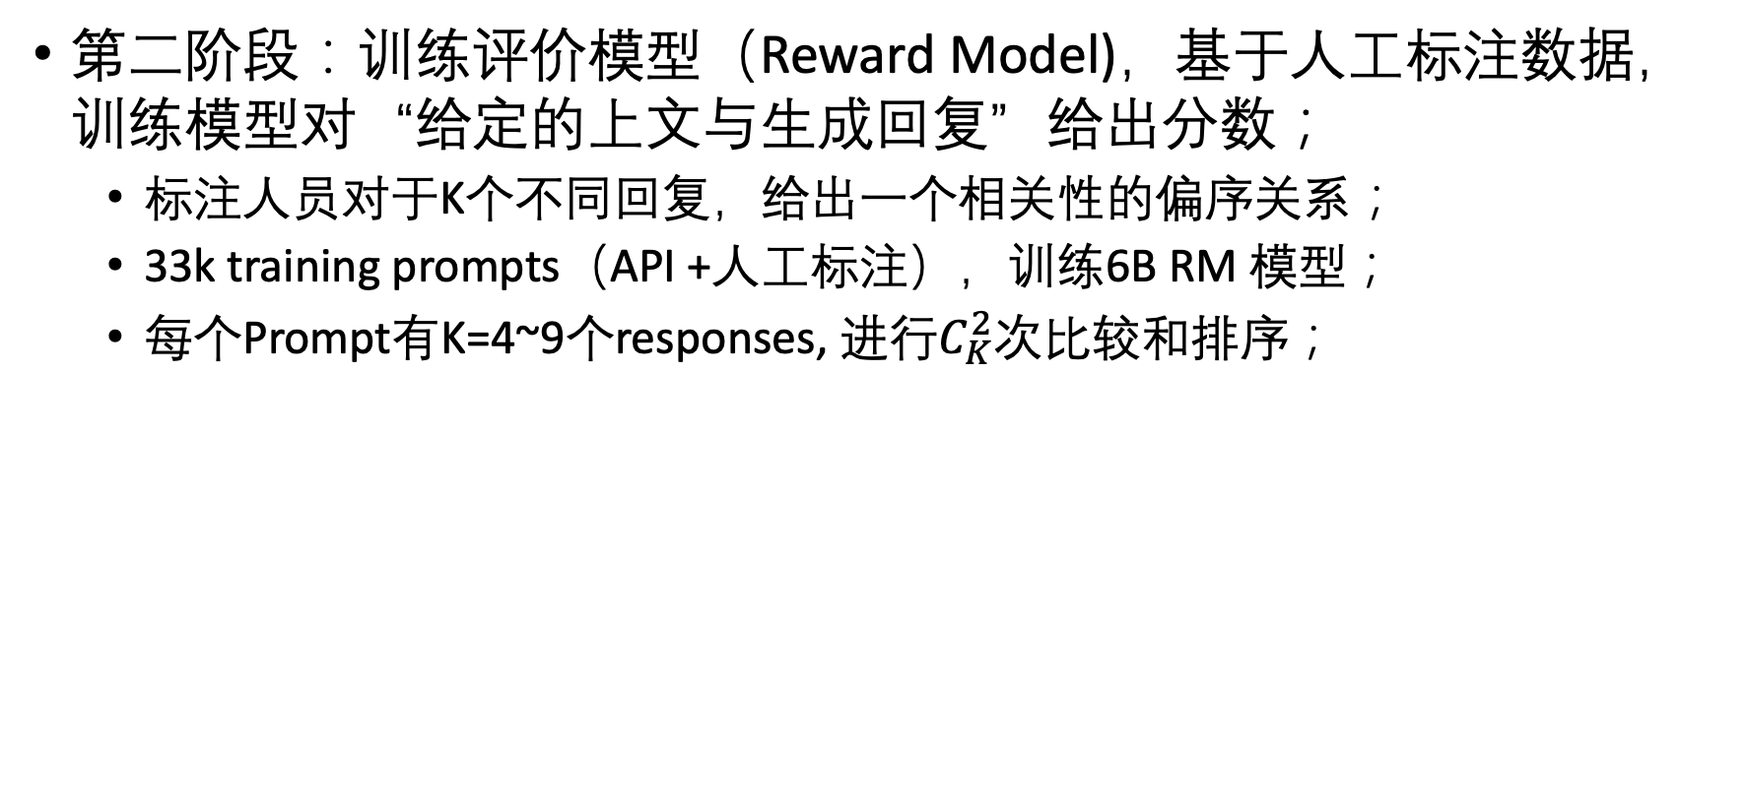
InstructGPT主要流程：第二阶段
第二阶段：训练评价模型（Reward Model)，基于人工标注数据，训练模型对“给定的上文与生成回复”给出分数；
标注人员对于K个不同回复，给出一个相关性的偏序关系；
33k training prompts（API +人工标注），训练6B RM 模型；
每个Prompt有K=4~9个responses, 进行$C_{K}^{2}$次比较和排序；
损失函数

Slide 15
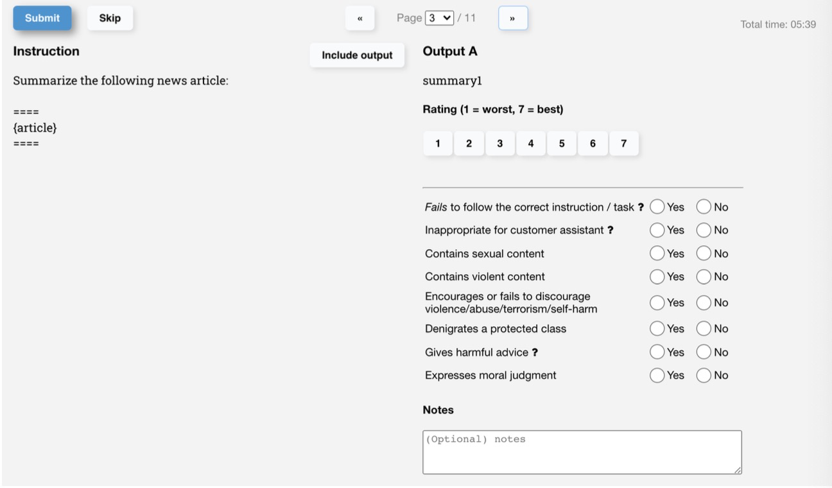
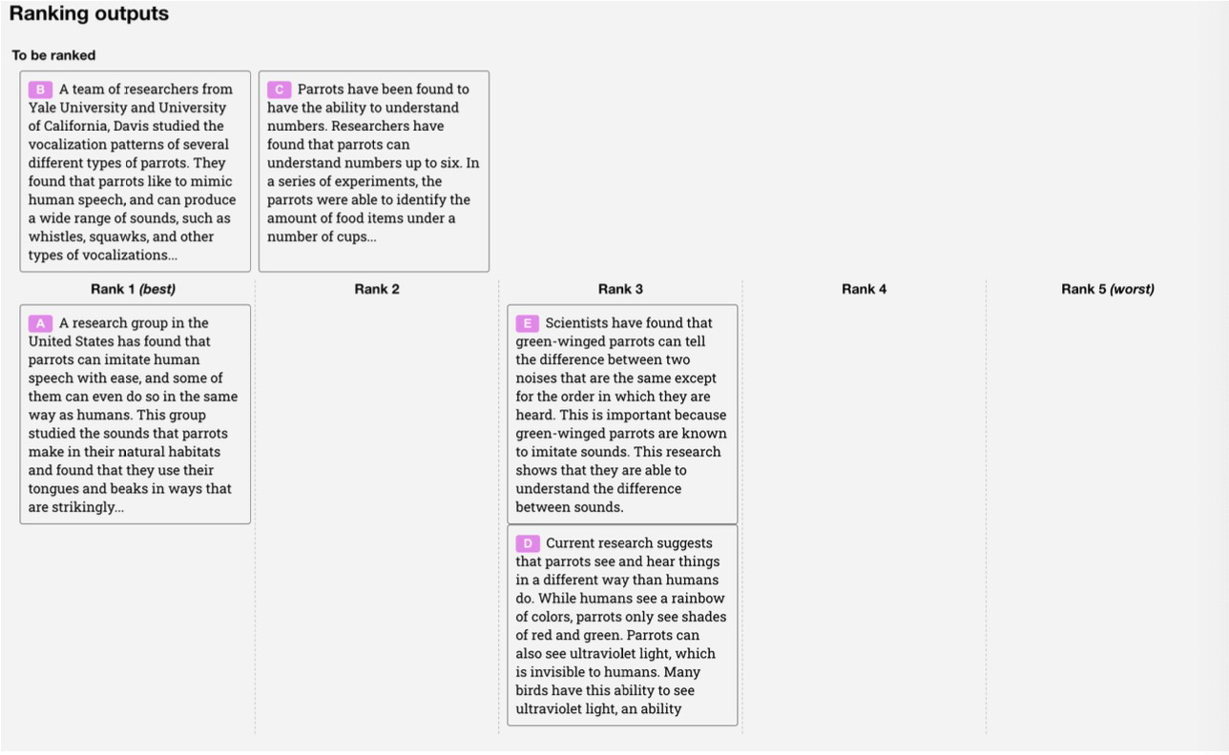
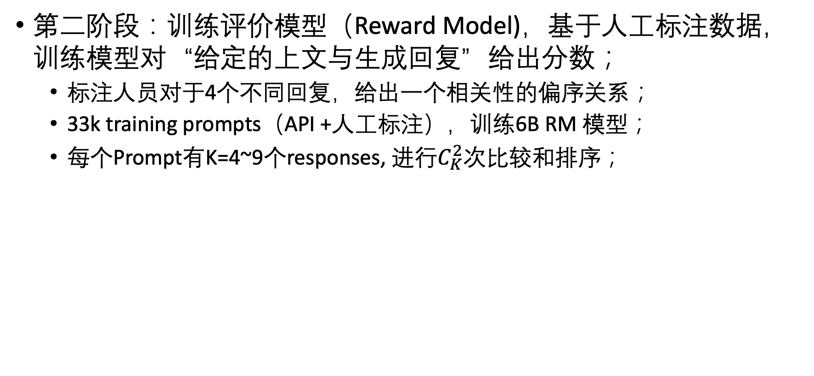
InstructGPT主要流程：第二阶段
第二阶段：训练评价模型（Reward Model)，基于人工标注数据，训练模型对“给定的上文与生成回复”给出分数；
标注人员对于4个不同回复，给出一个相关性的偏序关系；
33k training prompts（API +人工标注），训练6B RM 模型；
每个Prompt有K=4~9个responses, 进行$C_{K}^{2}$次比较和排序；
损失函数

Slide 16
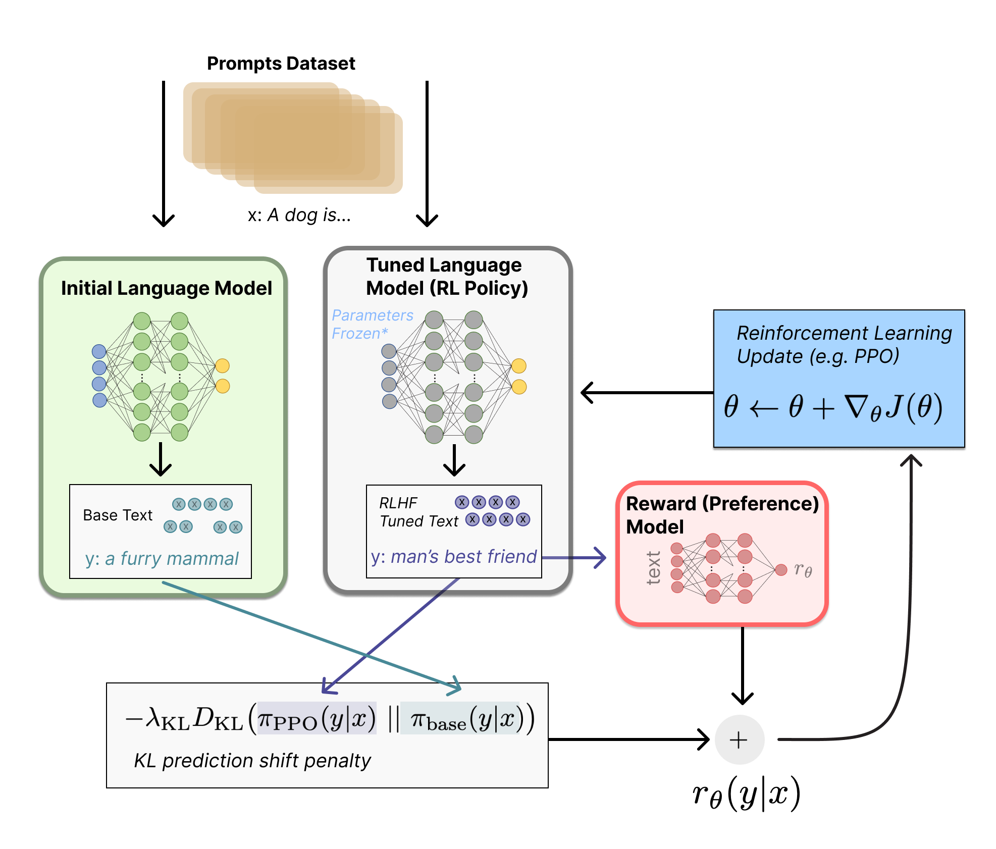
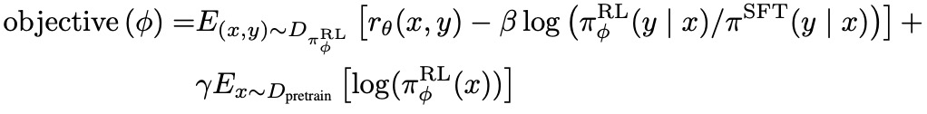
InstructGPT主要流程：第三阶段
第三阶段：利用训练好的Reward Model作为反馈信号，指导GPT进一步微调，使模型产生更加符合人类偏好的回复。
策略模型（Policy Model）：逐步生成固定词表中的tokens；价值函数(Value Function)：评价每一步的好坏；奖励(Reward)：评价整个生成序列的好坏；
31k training prompts（API +人工标注）；
PPO算法（ Proximal Policy Optimization ）是策略梯度算法的一种
1）离线数据收集；2）对模型梯度进行更新（包括策略模型和价值函数模型）。
https://huggingface.co/blog/rlhf

Slide 17
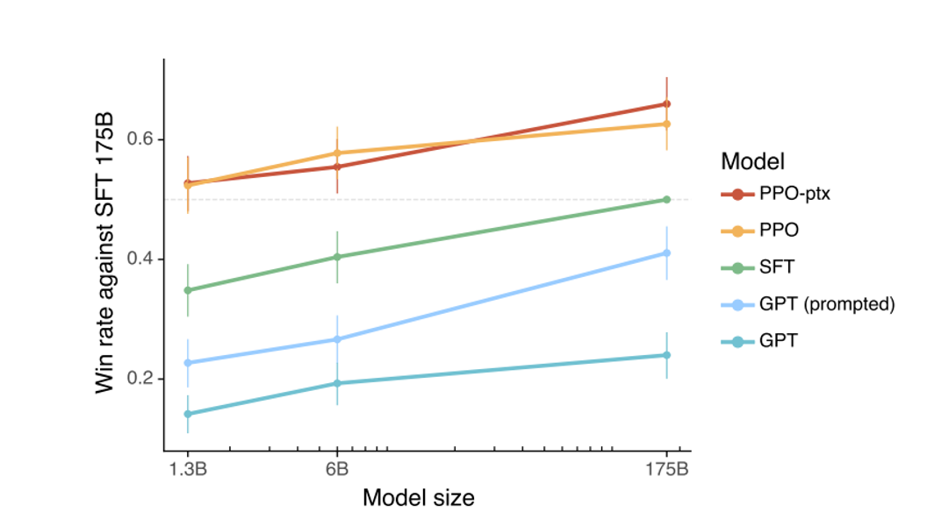
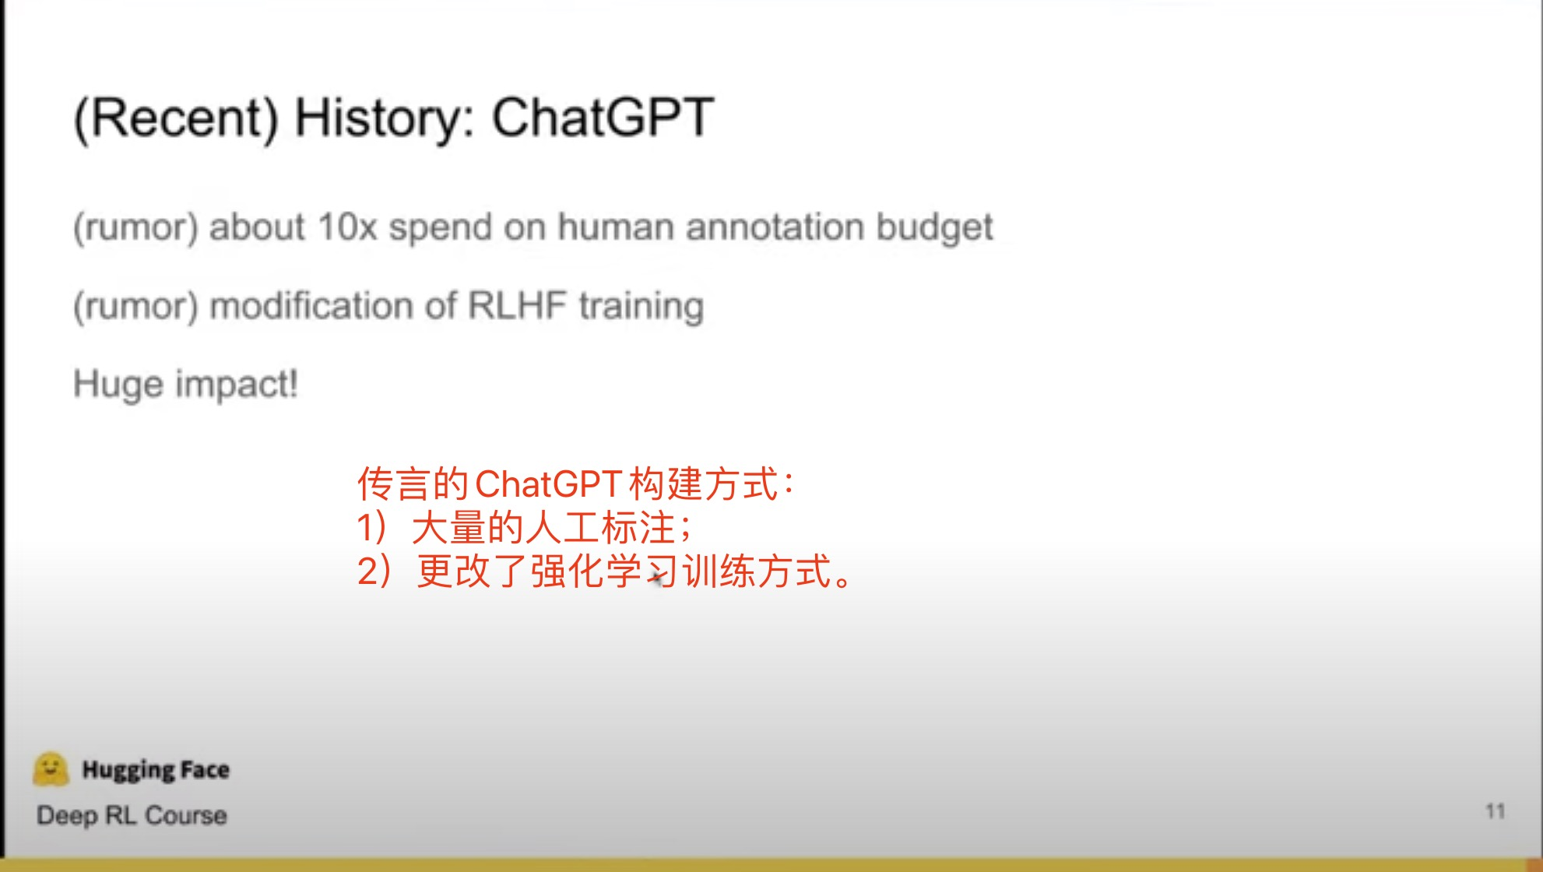
InstructGPT与GPT3的胜率对比
Notes:
-ptx 是否有pretraining mix
a well-crafted few-shot prompt (GPT-3 (prompted))
OpenAI采用人工评测，让标注者从真实性(truthful)、毒害性(toxic)、事实性（make up fact）和合理性（appropriate）四个角度对InstructGPT与GPT3进行评价。

Slide 18
Limitations of ChatGPT
不能从互联网进行检索
WebGPT （论文发表于2021年12月）支持 GPT 调用了搜索引擎
DeepMind系列工作（ Sparrow 强调information-seeking dialogue ）具备这项能力
对中文等其他语言的支持不够
依然会对Prompts输入敏感（对prompt进行少量修改回复不同）
面对模糊查询，不能进行澄清确认（ ask clarifying questions ）
如何形成闭环？用户如何隐式反馈？
如何处理持续更新的知识内容？在复杂推理任务上表现欠佳。
Meta OPT项目（ OPT-175B ）: https://opt.alpa.ai
https://huggingface.co/docs/transformers/model_doc/opt
OPT-IML ( OPT + Instruction Meta-Learning, ~2000 NLP tasks）: 30B Open, 175B未来开放
https://github.com/facebookresearch/metaseq/tree/main/projects/OPT-IML

Slide 19
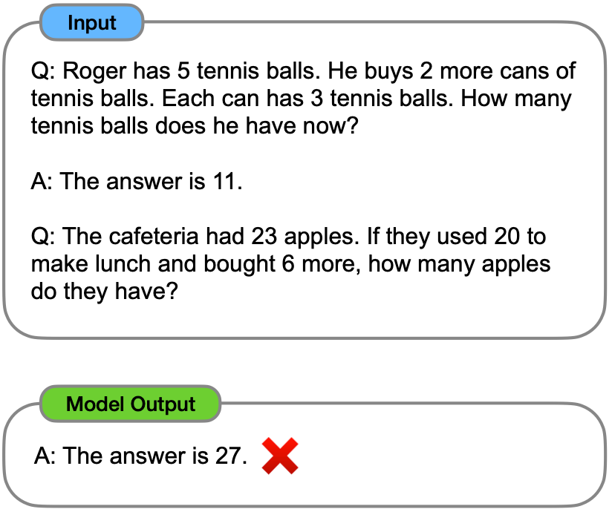
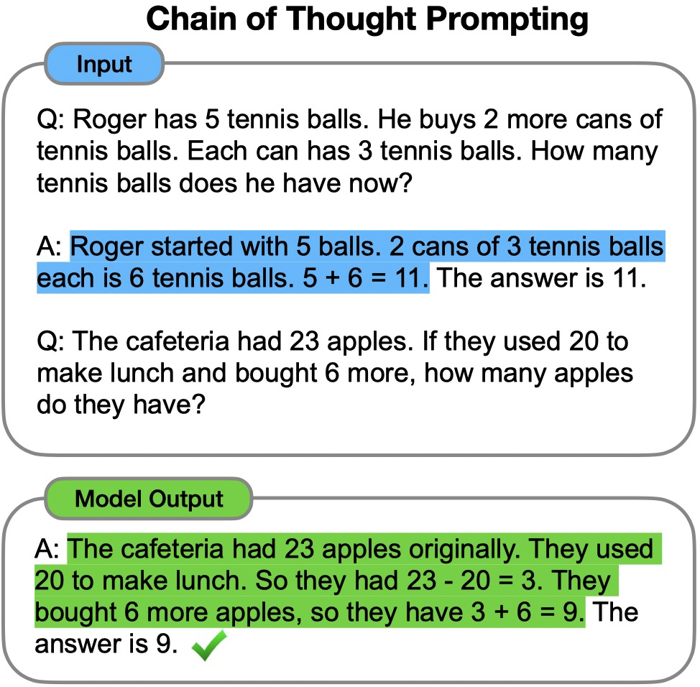
大模型能支持复杂推理任务？
受益于GPT-3具备few-shot、in-context learning能力
Chain-of-Thought Prompting （思维链提示）
在求解答案过程中把解题过程也写出来；
构建一系列中间步骤模拟人类完成具体任务的思考过程；
在算术、常识、符号等推理任务上取得良好表现。
Standard Prompting
Chain-of-Thought Prompting

Slide 20
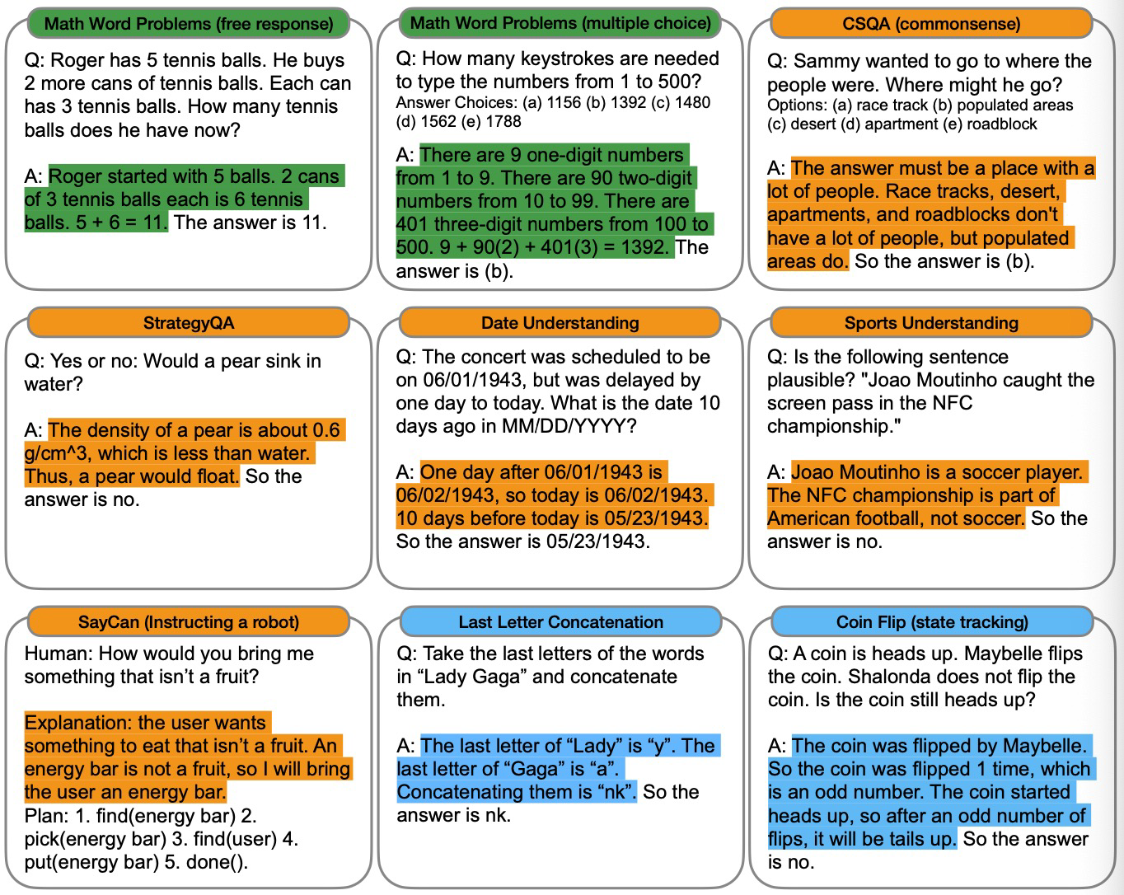
⟨input, chain of thought, output⟩ 样例

Slide 21
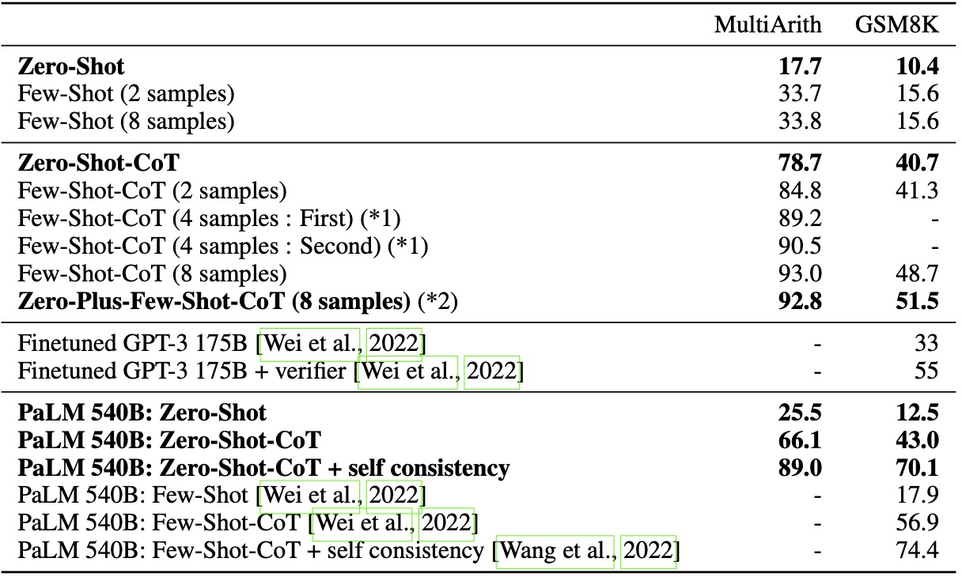
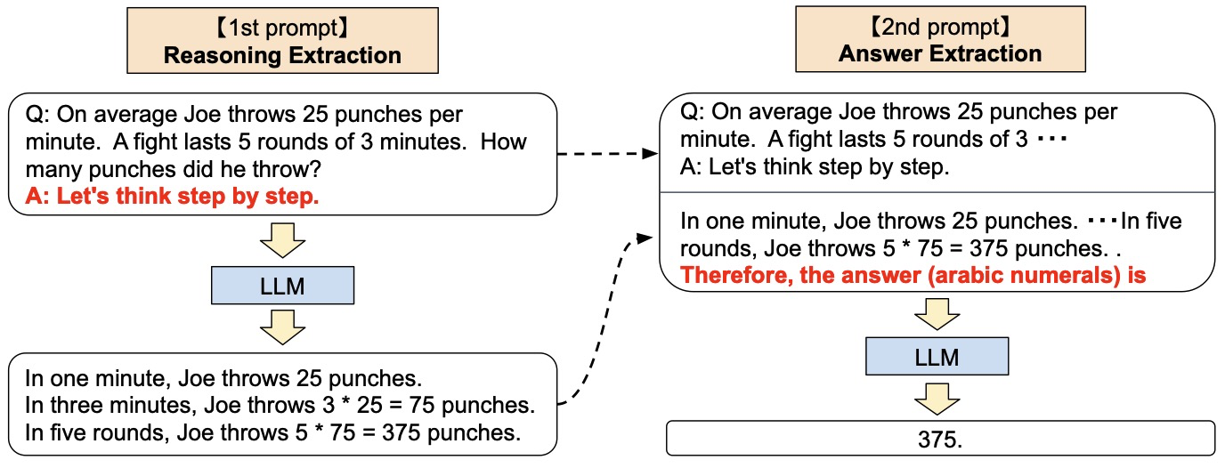
Zero-shot-CoT
“神奇”的 Let's think step by step.

Slide 22
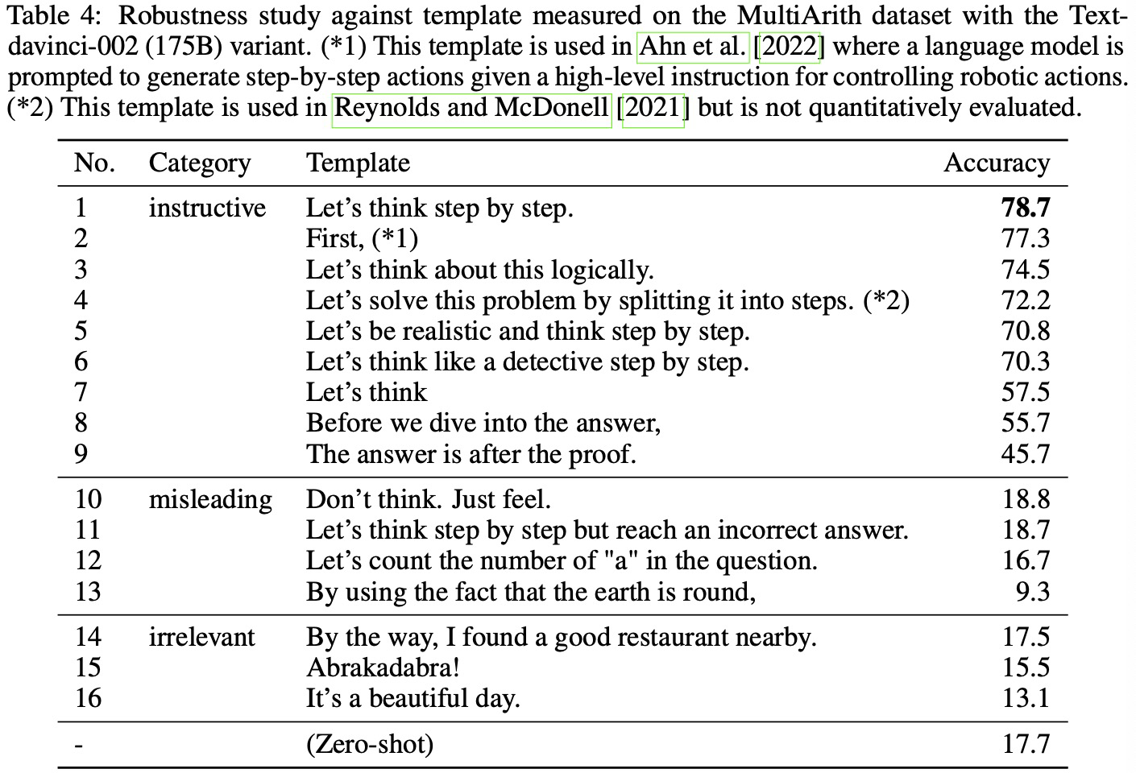
Zero-shot-CoT (不同prompt的表现)

Slide 23
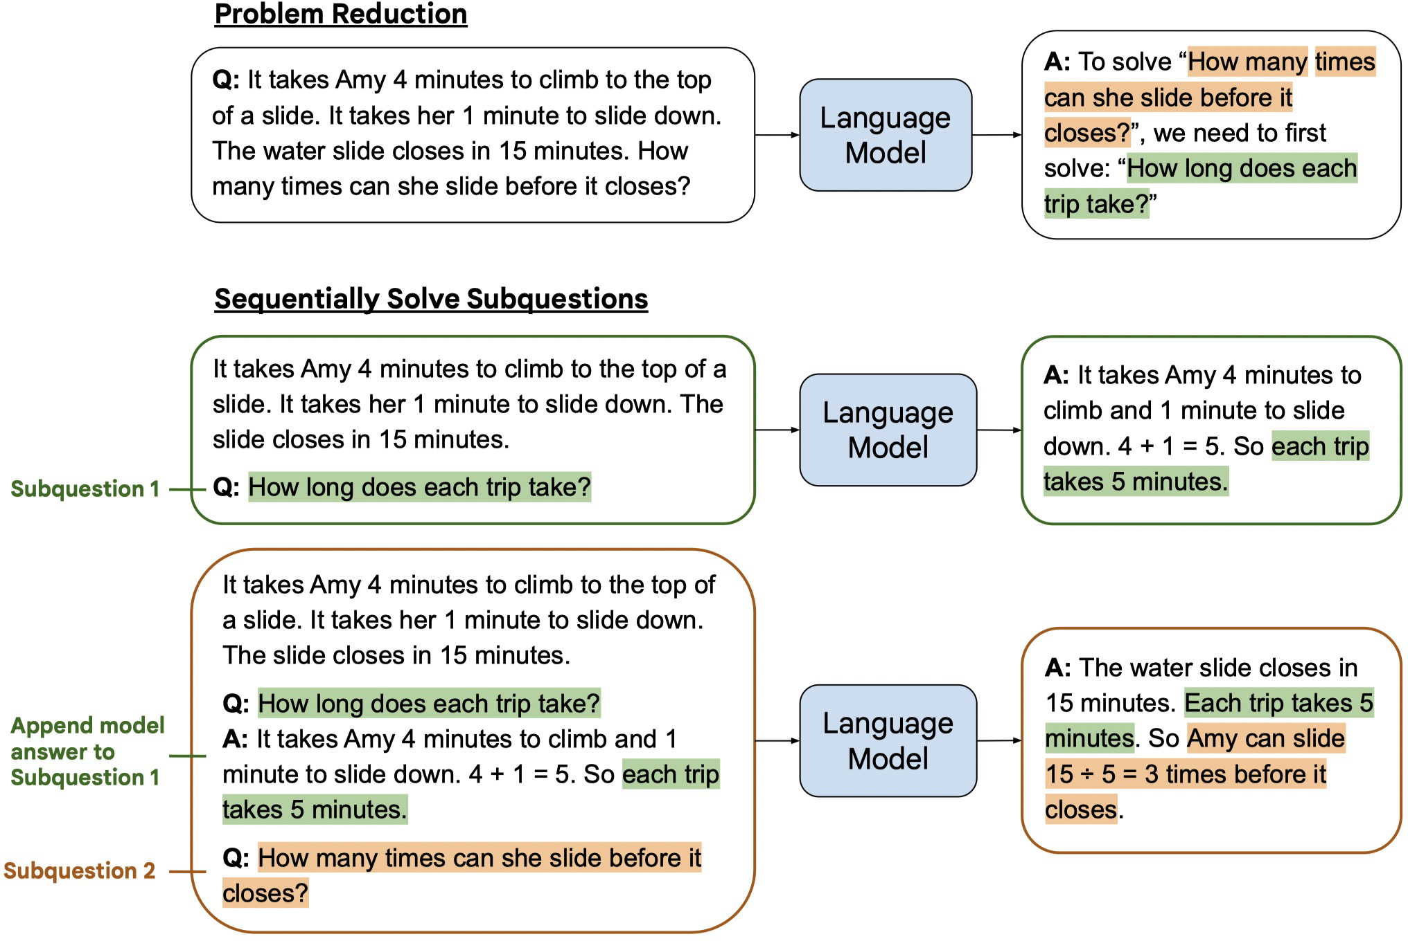
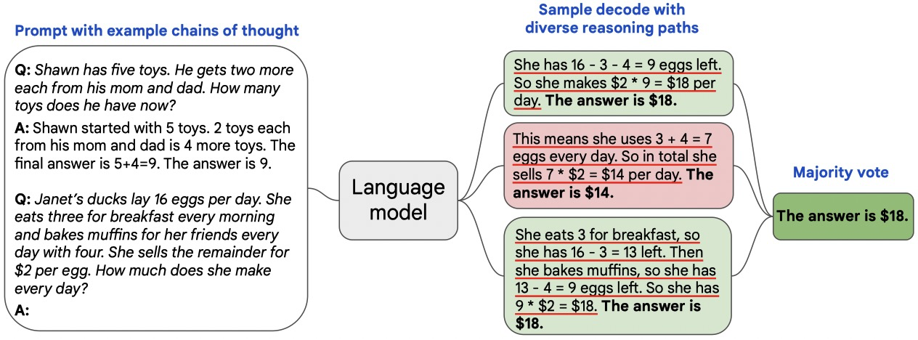
大模型支撑复杂推理过程
生成多个相关联的简单问题完成复杂问题；
构建多个思维链结合一致性学习完成目标任务；
自动构建Chain of Thought Prompting。
Self-Consistency Method
Least-to-most prompting

Slide 24
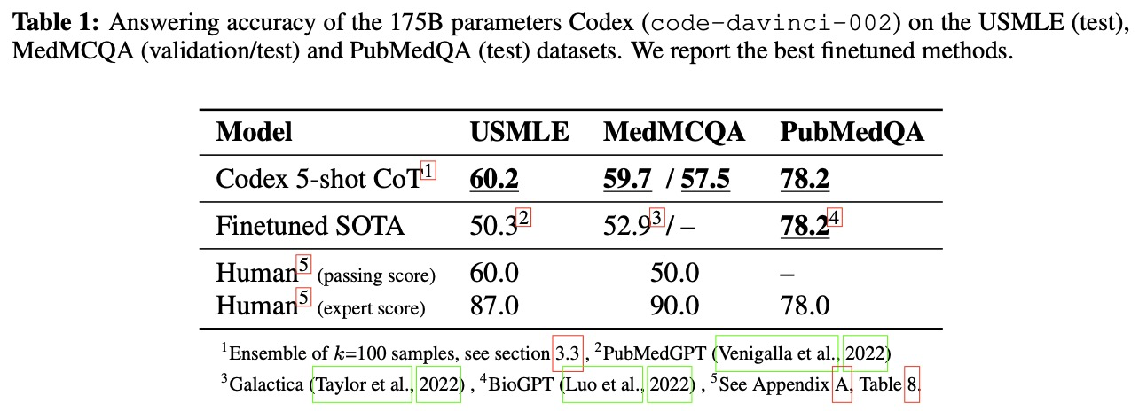
Can Large Language Models Reason about Medical Questions?
GPT-3.5 (Codex and InstructGPT) can be applied in real-world scenarios?
requiring strong reasoning skills and expert domain knowledge;
two multiple-choice medical exam questions (USMLE and MedMCQA) and a medical reading comprehension dataset (PubMedQA);
Using 100 samples, Codex 5-shot CoT achieves human-level performances on the three datasets. USMLE: 60.2%, MedMCQA: 57.5% and PubMedQA: 78.2%.
[Submitted on 17 Jul 2022 (v1),
last revised 20 Dec 2022 (v2)]
Can large language models reason about medical questions? arXiv 2022.

Slide 25
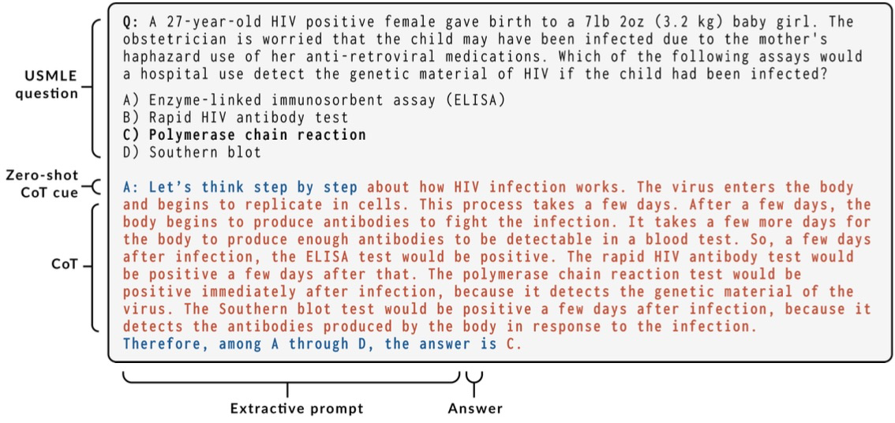
zero-shot CoT prompting for USMLE
Answering a USMLE (US Medical Licensing Examination) question using zero-shot CoT prompting “Let’s think step by step”
Notes:
如果孩子被感染了，医院会使用下列哪一种方法来检测艾滋病毒的遗传物质?
c)聚合酶链反应

Slide 26
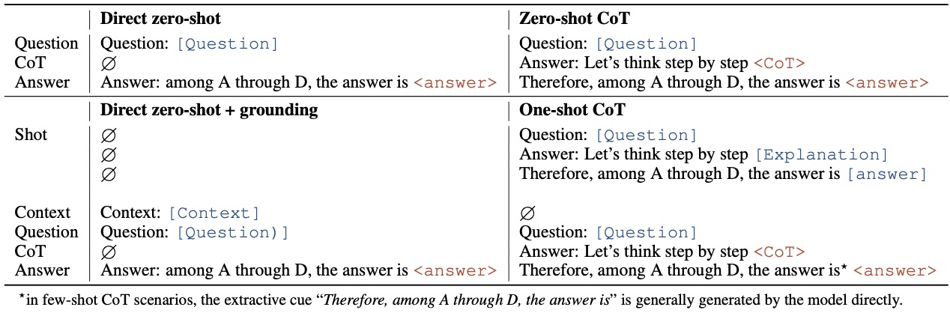
Prompt templates for medical question answering
Zero-shot: the direct prompt and zero-shot CoT
Few-shot: inserting examplars of question-answer pairs and question-explanation-answers triplets in the prompts
Retrieval augmentation: a simple BM25 retriever and used Wikipedia as a knowledge base

Slide 27
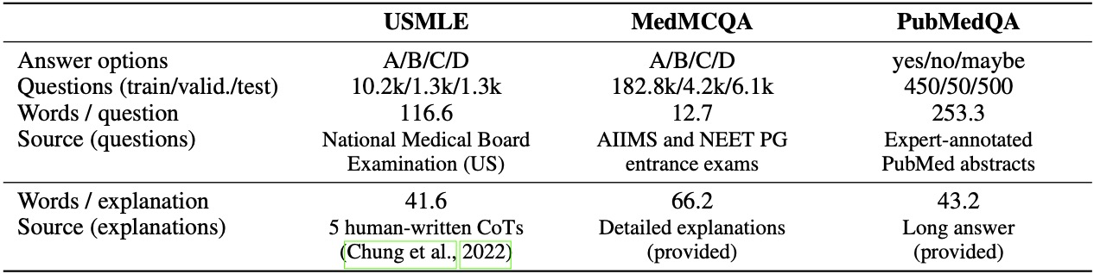
Datasets and Models
Three medical multiple-choice question answering datasets
175B parameter GPT-3.5 series models: the human-aligned GPT-3 (InstructGPT, text-davinci-002) and the code-finetuned GPT-3 (Codex, code-davinci-002)
greedy decoding with k = 1 sample (thought OpenAI API)
Notes:
USMLE (MedQA) Jin et al. (2021) gathers historical questions from the United States Medical Licensing Examination (USMLE), which targets trained medical professionals.
MedMCQA Pal et al. (2022) is a large-scale multiple-choice question answering collected from Indian medical school entrance exams (AIIMS and NEET-PG).
PubMedQA Jin et al. (2019) is a collection of expert-annotated yes/no/maybe research questions derived from PubMed abstracts.
USMLE和MedMCQA更强调通用医学知识，PubMedQA更强调阅读理解能力。

Slide 28
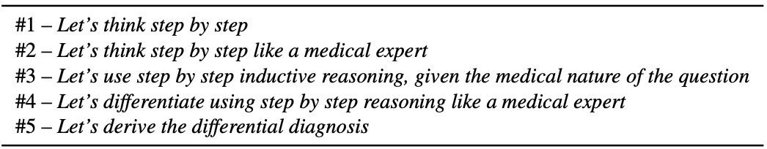
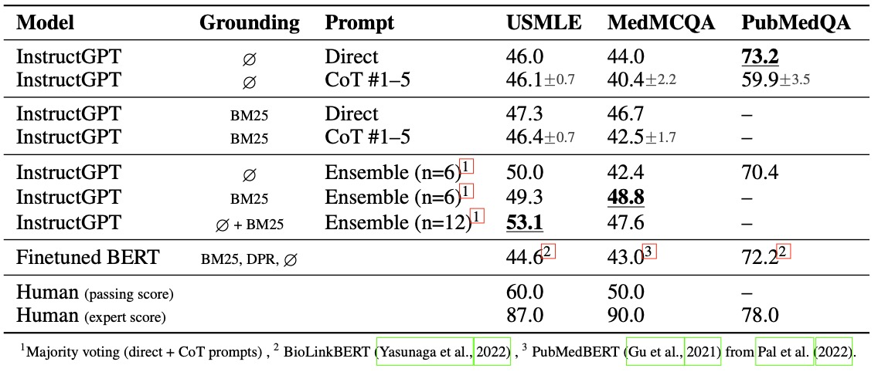
Zero-shot answering accuracy of InstructGPT
We tested 5 domain-specific CoT cues (#1-5) and report the mean performances with standard deviations.
The select 5 of 29 domain-specific CoT cues
Notes:
29 other domain-specific variations cues

Slide 29
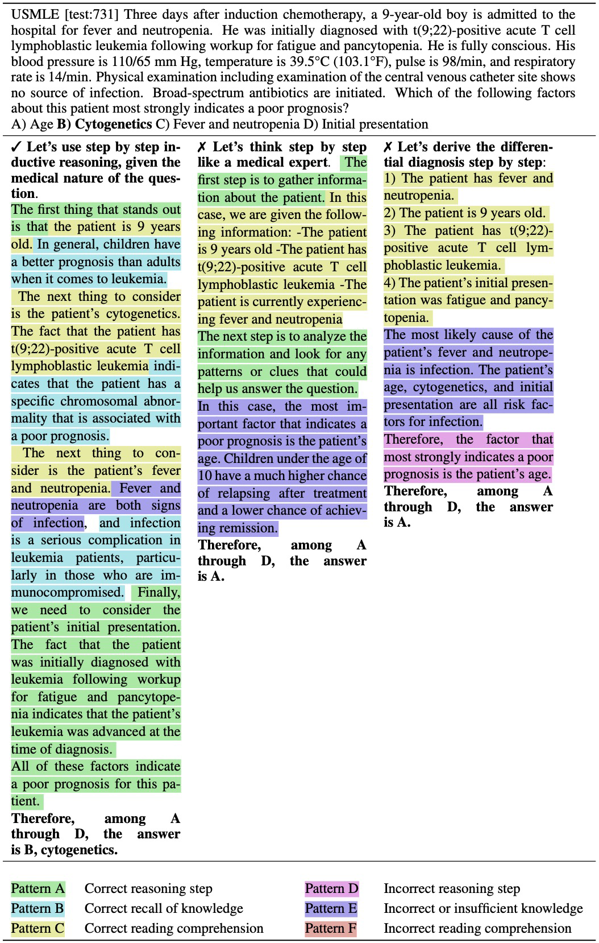

Sample
Sample of Generated zero-shot Chain-of-Thought from InstructGPT text-davinci-002 for three CoT prompts on a sample for the USMLE test set.
Expert evaluation of the generated CoTs

Slide 30
Discussion and Conclusions
Zero-shot GPT-3.5 outperforms finetuned BERT
GPT-3.5，无需微调，可以调动医学知识和解决问题的技能（GPT-3.5, without finetuning, can mobilize medical knowledge and problem- solving skills）
GPT-3.5 memorizes some expert knowledge
Zero-shot CoT prompting often yields sound and interpretable step by step solutions
“ Let’s think step by step like a medical expert”
Generating and combining many CoTs bridges the gap with human-level performances
Codex 5-shot CoT is sufficient to reach human-level, although a large gap remains between Codex and the best human experts.
Notes:
GPT-3.5，无需微调，可以调动医学知识和解决问题的技能。

Slide 31

Instruction-Finetuned Language Models
一个模型解决1600+NLP任务。
通过指令微调语言模型提高模型性能和对未知任务的泛化能力。
Notes:
指令微调语言模型

Slide 32

Multi-task instruction finetuning
把各项任务组织为指令（ instruction ）形式
Our finetuning data comprises 473 datasets, 146 task categories, and 1,836 total tasks.

Slide 33

finetuning data formats
根据 “是否需要进行思维链推理 （CoT）” 以及 “是否需要提供示例（Few-shot）” 可将输入输出划分成四种类型
Notes:
统一的输入输出格式（4种类型），引入chain-of-thought，大幅提高任务数量，大幅提高模型体积；实现了用一个模型来解决超过1800种几乎全部的NLP任务，通过较低的成本，极大发掘了现有语言模型的泛化性能，让大家看到了通用模型的希望，即One Model for ALL Tasks。
一些结论：
(1) 微调很重要
(2) 模型越大效果越好
(3) 任务越多效果越好
(4) 混杂CoT相关的任务很重要

Slide 34

Large Language Models Encode Clinical Knowledge
[Submitted on 26 Dec 2022]
MultiMedQA: a benchmark combining six existing open question answering datasets spanning professional medical exams, research, and consumer queries;
Flan-PaLM (指令微调模型 of 5400亿参数的模型PaLM) achieves state-of-the-art accuracy on every MultiMedQA multiple-choice datasets.
Med-PaLM (instruction prompt tuning for aligning LLMs to new domains using a few exemplars) performs encouragingly, but remains inferior to clinicians.
Notes:
PaLM (a 540-billion parameter LLM)

Slide 35


MultiMedQA and Its Evaluation
On the MedQA dataset comprising USMLE questions, FLAN-PaLM exceeds previous SOTA by over 17%.
Notes:
之前的大概在53%左右

Slide 36

Instruction prompt tuning for Med-PaLM
To answer long-form answers, we use instructions and exemplars from a panel of qualified clinicians for each of the consumer medical question answering datasets and use them to instruction prompt tune Flan-PaLM.

Slide 37


Comparison with prior SOTA

Slide 38


Human evaluation results
临床医生被要求确定答案是否与当前的医学/科学共识一致；答案是否与共识相反；或者对于如何回答该特定问题是否没有医学/科学共识。
临床医生对理解、检索和推理能力的评估：对阅读理解、知识回忆和推理步骤的正确性进行评估。

Slide 39
总结
通过GPT3.5强大的知识记忆能力和通用内容生成能力，结合强化学习与人类需求对齐，大模型能够实现通用对话能力。
通过思维链，在代码大数据上训练的GPT3.5大模型具备基本推理能力，虽然推理模式及原因还不清楚。
大模型能支撑基本的限定场景医疗推理与问答，开放场景效果如何还不可知（依然可期）。

Slide 40
谢谢大家！
shizhu.he@nlpr.ia.ac.cn

Slide 41
参考资料(1)
Training language models to follow instructions with human feedback, arXiv 2022.
Improving alignment of dialogue agents via targeted human judgements, arXiv 2022.
Learning to summarize from human feedback, NIPS 2020.
Illustrating Reinforcement Learning from Human Feedback (RLHF) https://huggingface.co/blog/rlhf
Proximal Policy Optimization：https://openai.com/blog/openai-baselines-ppo/
张俊林：ChatGPT会取代搜索引擎吗？https://mp.weixin.qq.com/s/cXqEB3X4uu1VnU-kSVq78w
如何评价OpenAI的超级对话模型ChatGPT？https://www.zhihu.com/question/570189639
如何评价 ChatGPT ？会取代搜索引擎吗？ https://www.zhihu.com/question/570062224/answer/2786630350
拆解追溯 GPT-3.5 各项能力的起源 https://yaofu.notion.site/GPT-3-5-360081d91ec245f29029d37b54573756
赛尔笔记 | 浅析ChatGPT的原理及应用
解读 ChatGPT 背后基于人工反馈的强化学习(RLHF)的方法

Slide 42
参考资料(2)
LaMDA: Language Models for Dialog Applications, arXiv 2022.
Training a Helpful and Harmless Assistant with Reinforcement Learning from Human Feedback, arXiv 2022.
Chain of Thought Prompting Elicits Reasoning in Large Language Models, arXiv 2022.
Large Language Models are Zero-Shot Reasoners, arXiv 2022.
Self-Consistency Improves Chain of Thought Reasoning in Language Models, arXiv 2022.
Least-to-Most Prompting Enables Complex Reasoning in Large Language Models, arXiv 2022.
Automatic Chain of Thought Prompting in Large Language Models, arXiv 2022.
Large Language Models are reasoners with Self-Verification, arXiv 2022.
Towards Reasoning in Large Language Models: A Survey, arXiv 2022.
有了Chain of Thought Prompting，大模型能做逻辑推理吗 https://zhuanlan.zhihu.com/p/589087074
Can large language models reason about medical questions? arXiv 2022.
Large Language Models Encode Clinical Knowledge, arXiv 2022.

